Slide 1


UNIVERSIDAD INTERNACIONAL
DEL ECUADOR
NOMBRE: RONY DANIEL ALBAN
PROYECTO FINAL.
ASIGNATURA: LOGICA DE PROGRAMACION 1-CIB-1B

Slide 2


Juego del Ahorcado en Python
Programación en Python

Slide 3
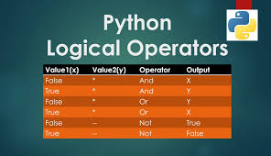
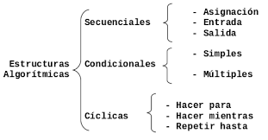
Introducción
Este proyecto implementa el juego del Ahorcado utilizando Python, aplicando conceptos fundamentales de la programación estructurada.

Slide 4
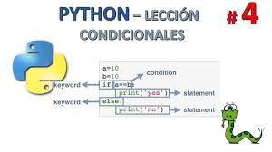
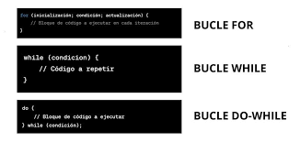
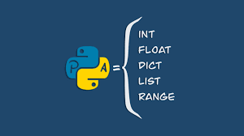
Objetivo del Proyecto
Aplicar variables, condicionales, bucles y estructuras de datos para desarrollar un programa interactivo.

Slide 5
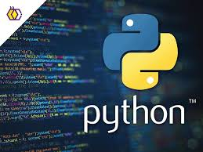
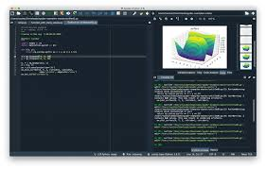
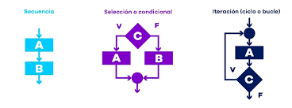
Herramientas y Lenguaje
Lenguaje: Python
Entorno: Consola
Paradigma: Programación estructurada

Slide 6
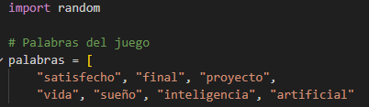
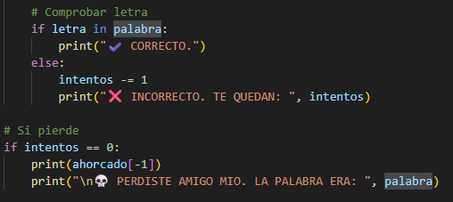

Funcionamiento General
El sistema selecciona una palabra aleatoria y solicita letras al usuario hasta que gane o pierda.

Slide 7
Código Python (Fragmento)
    import random
    palabras = ['python', 'programacion']
    palabra = random.choice(palabras)
    intentos = 6
    while intentos > 0:
    letra = input('Ingrese una letra: ')
    if letra not in palabra:
    intentos -= 1

Slide 8
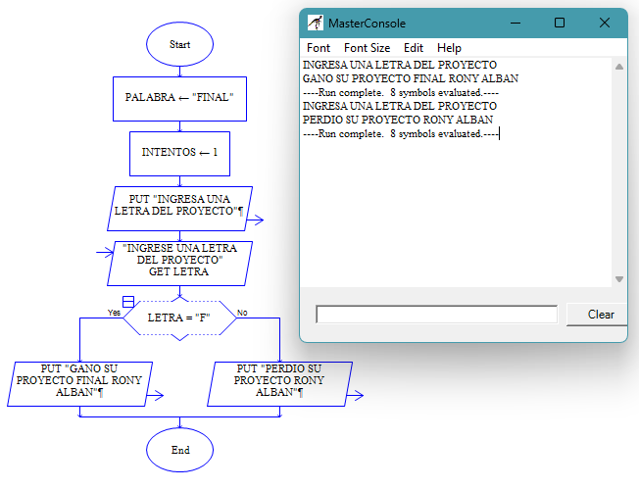
Diagrama de Flujo (RAPTOR)
Inicio
Asignar palabra
Pedir letra
¿Letra correcta?
Sí → Mostrar acierto
No → Restar intento
¿Intentos > 1?
Fin

Slide 9
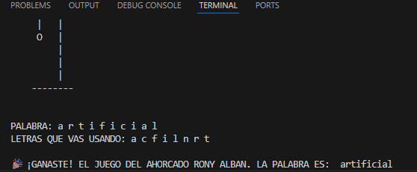
Resultados
El programa determina correctamente la victoria o derrota del usuario.

Slide 10
Conclusiones
El desarrollo del juego del Ahorcado permitió aplicar de manera práctica los fundamentos de la programación estructurada, tales como el uso de variables, estructuras condicionales y bucles, demostrando cómo estos elementos trabajan en conjunto para resolver un problema lógico de forma ordenada y eficiente.
El uso de diagramas de flujo mediante RAPTOR facilitó la comprensión del algoritmo antes de su implementación en código, permitiendo visualizar el proceso completo y reduciendo errores, lo cual demuestra la relevancia de la planificación y el diseño previo en el desarrollo de software.
La implementación del programa en Python evidenció la importancia de una correcta gestión de la entrada y salida de datos, ya que la interacción con el usuario es un aspecto clave para el funcionamiento del sistema y para la validación de las decisiones que toma el programa durante su ejecución.

Slide 11


